Slide 1
Amazon 顧客評論分析
期末專案
B06B01056 黃子維

Slide 2
大綱
顧客評分與各項數據的關係
預測顧客評分
模型
結論

Slide 3
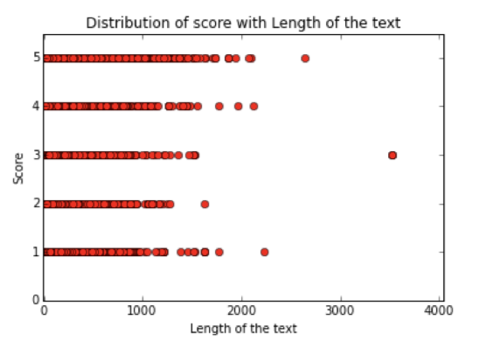
顧客評分與各項數據關係
利用圖表分析與觀察分數與 各特徵的關係，如右圖所示：
以課堂上以及HW1-3,4-6 所學的python視覺化技巧，於 jupyter notebook 中作出圖表。
分析各圖表，給出資料間不同特徵的關係圖，以利於訂定目標與分數預測。

Slide 4
預測顧客評分
在HW4-6時，因為某些限制的原因，導致那時候預測出來的有很多問題（在HW4-6已做過解釋）
這次期末專題，我要將完整且最正確的預測做出來
找出資料集中最重要（與分數間關係最大）的特徵。因此我需要比較各個特徵與分數間的關係。

Slide 5
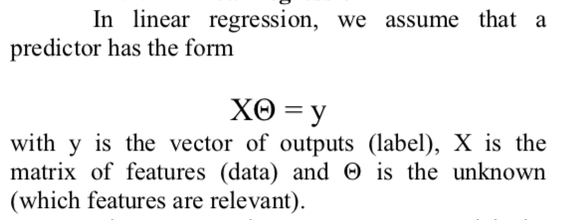
模型
在分數預測中，我們會使用到許多機器學習的方法，將其總結成一個個模型並解釋各模型的原理
例如：使用到 Linear Regression

Slide 6
結論
針對以上所做的分析，給出顧客評論分數預測系統的總結。
以簡單的方式總結訂定目標（分數預測）的達成度，並給出檢討與結論。

Slide 7
Thanks for watching!

